Slide 1

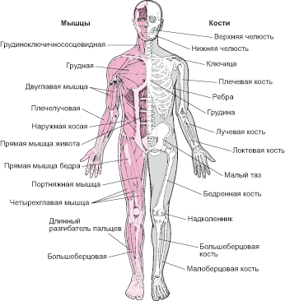
Биология
Человек и его здоровье
8
класс
Тема: Строение, функции
и значение опорно-двигательной системы.

Slide 2
СЕГОДНЯ НА УРОКЕ
1
Опорно - двигательная система
2
Функции
Строение скелета человека
3
Соединение костей
4

Slide 3
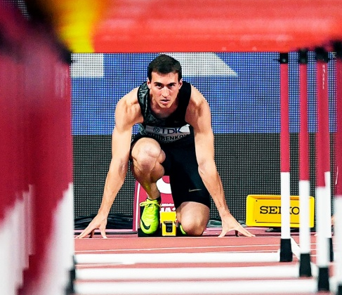
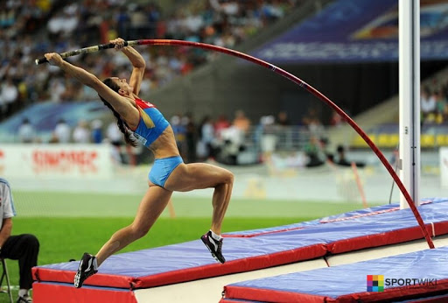
ДВИЖЕНИЕ ТЕЛА ЧЕЛОВЕКА

Slide 4
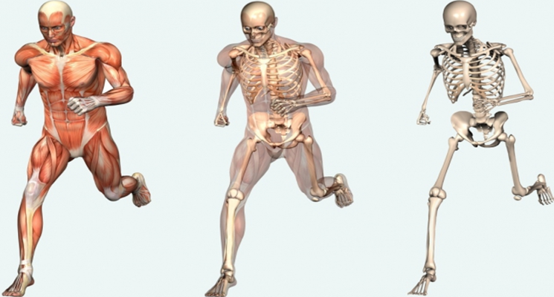
ОПОРНО-ДВИГАТЕЛЬНАЯ СИСТЕМА

Slide 5
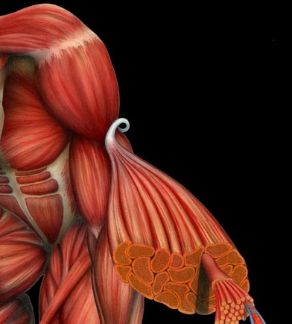
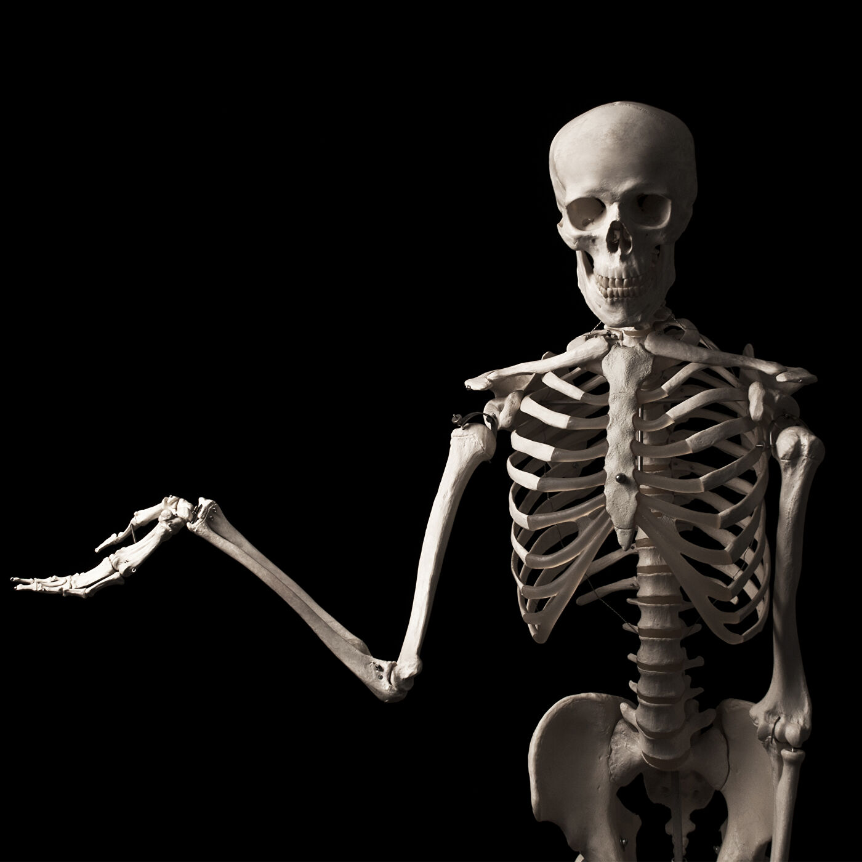
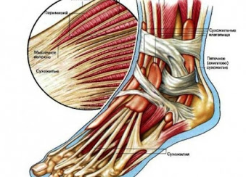
ОПОРНО-ДВИГАТЕЛЬНАЯ СИСТЕМА
АКТИВНАЯ ЧАСТЬ:
МЫШЦЫ.
ПАССИВНАЯ ЧАСТЬ:
СКЕЛЕТ.
СВЯЗОЧНЫЙ АППАРАТ:
СУХОЖИЛИЯ, СВЯЗКИ.

Slide 6
ФУНКЦИИ ОПОРНО-ДВИГАТЕЛЬНОЙ СИСТЕМЫ
АКТИВНАЯ ЧАСТЬ - (МЫШЦЫ)
1. Энергетическая функция - превращение химической энергии в механическую и тепловую.
2. Двигательная функция - обеспечивают передвижение тела и его частей в пространстве.
3. Защитная функция - создают полости тела для защиты внутренних органов (брюшной пресс).
4. Формообразующая функция - определяют форму и размеры тела.

Slide 7
ФУНКЦИИ ОПОРНО-ДВИГАТЕЛЬНОЙ СИСТЕМЫ
ПАССИВНАЯ ЧАСТЬ – СКЕЛЕТ
I. Механические:
Опора - формирование жёсткого костно -хрящевого остова тела, к которому прикрепляются мышцы, фасции и многие внутренние органы;
Движение - благодаря наличию подвижных соединений между костями, кости работают как рычаги, приводимые в движение мышцами;

Slide 8
ФУНКЦИИ ОПОРНО-ДВИГАТЕЛЬНОЙ СИСТЕМЫ
ПАССИВНАЯ ЧАСТЬ – СКЕЛЕТ
Механические:
3. Защита внутренних органов — формирование костных вместилищ (череп для головного мозга и органов чувств; позвоночный канал — спинного мозга);
4. Рессорная, амортизирующая, функция — уменьшение и смягчение сотрясения при движении (прочная конструкция стопы, хрящевые прослойки между костями и другие).

Slide 9
ФУНКЦИИ ОПОРНО-ДВИГАТЕЛЬНОЙ СИСТЕМЫ
ПАССИВНАЯ ЧАСТЬ – СКЕЛЕТ
II. Биологические:
Кроветворная, или гемопоэтическая, функция — образование новых клеток крови;
Участие в обмене веществ — кости являются хранилищем большей части кальция и фосфора организма.

Slide 10
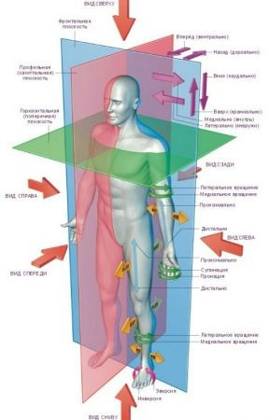
ТОПОГРАФИЧЕСКАЯ АНАТОМИЯ
Топографическая анатомия
изучает строение человеческого организма по условно выделяемым известным частям тела (голова, шея, туловище и
конечности).
Скелет разделяется на отделы: скелет головы, туловища, конечностей.

Slide 11
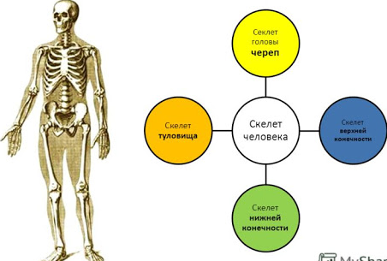
ОТДЕЛЫ СКЕЛЕТА
В УЧЕБНИКЕ СТР.27 РИСУНОК №14.
СКЕЛЕТ ТЕЛА ЧЕЛОВЕКА

Slide 12
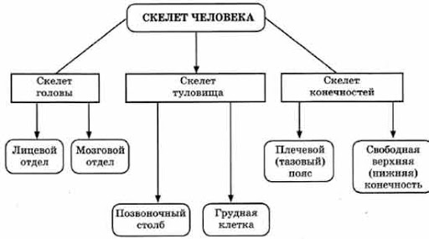
ОТДЕЛЫ СКЕЛЕТА - СХЕМА

Slide 13
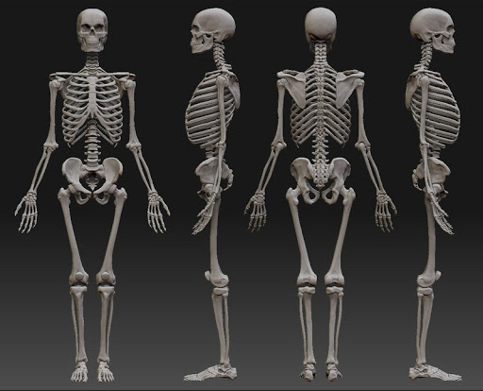
СКЕЛЕТ
В переводе с древнегреческого
σκελετος — «высушенный». Это совокупность костей человеческого
организма. Состоит из 200 костей, которые делятся на парные и непарные.

Slide 14
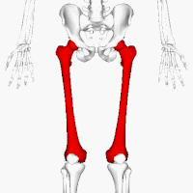
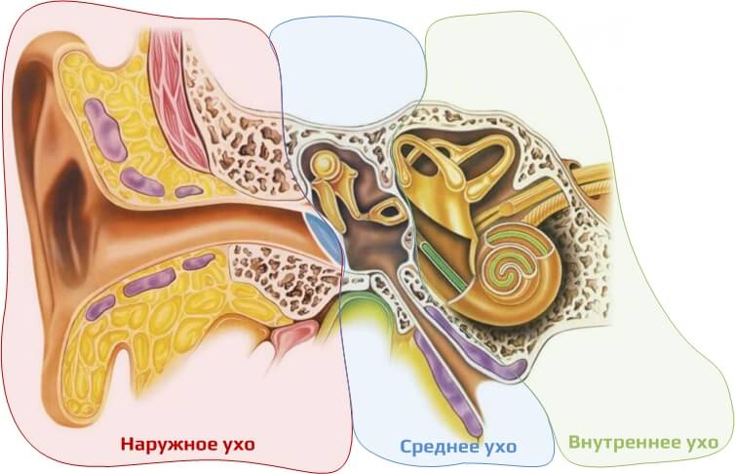
САМАЯ БОЛЬШАЯ И САМЫЕ МАЛЕНЬКИЕ

Slide 15
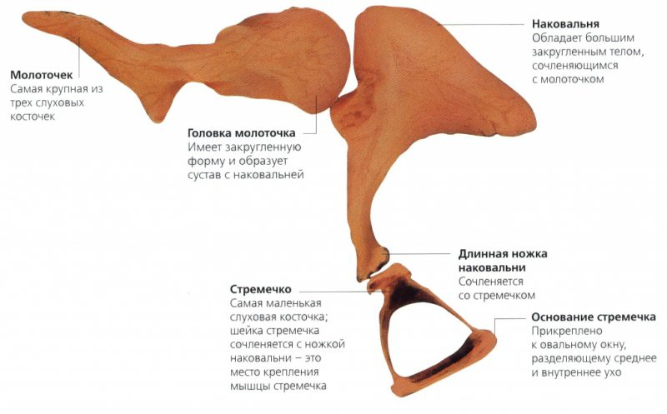
САМЫЕ МАЛЕНЬКИЕ КОСТОЧКИ

Slide 16
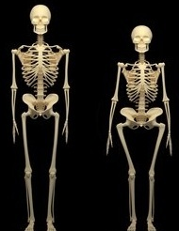
СКЕЛЕТ
Кардиналь-
ных различий нет.
Грудная клетка у мужчин шире, чем у женщин.
Таз женщин шире и ниже, чем мужской, все размеры его больше, а кости таза у женщин тоньше.

Slide 17
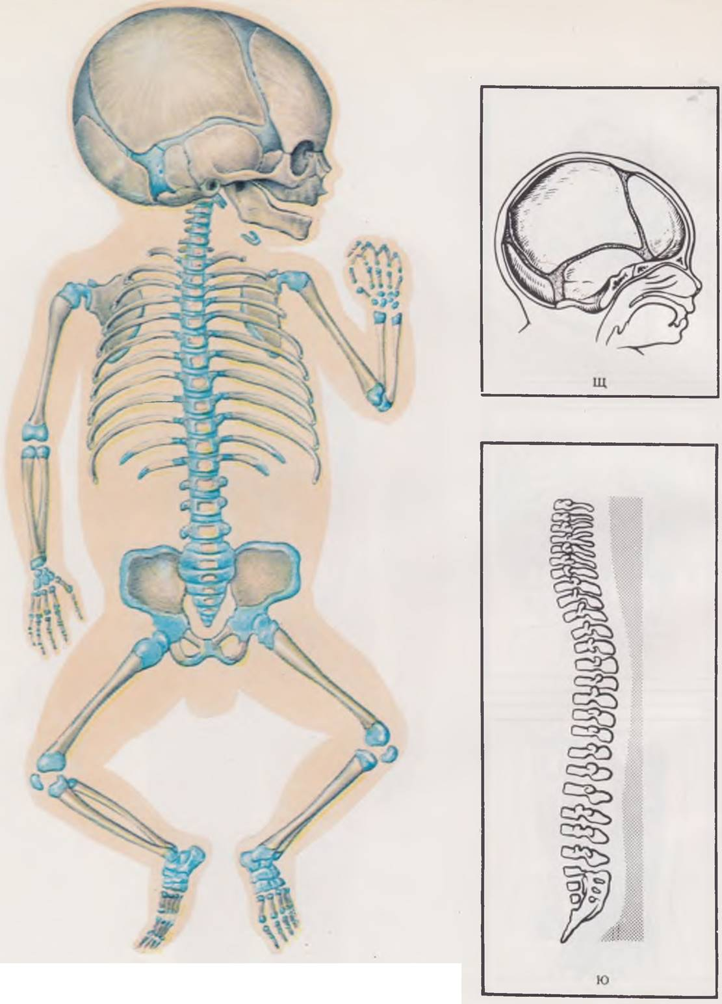
СКЕЛЕТ НОВОРОЖДЕННОГО
У новорождённого ребёнка в скелете почти 270 костей, что намного больше, чем у взрослого. Такое различие возникло из-за того, что детский скелет содержит большое количество мелких косточек, которые срастаются в крупные кости только к определённому возрасту.
Notes:
У новорождённого ребёнка в скелете почти 270 костей, что намного больше, чем у взрослого. Такое различие возникло из-за того, что детский скелет содержит большое количество мелких косточек, которые срастаются в крупные кости только к определённому возрасту. Это, например, кости черепа, таза и позвоночника. Крестцовые позвонки, например, срастаются в единую кость (крестец) только в возрасте 18—25 лет. И остаётся 205—207 костей, в зависимости от особенностей организма.
Заболевания

Slide 18
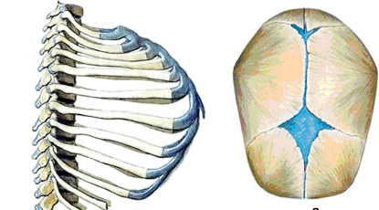
СКЕЛЕТ НОВОРОЖДЕННОГО
Notes:
У новорождённого ребёнка в скелете почти 270 костей, что намного больше, чем у взрослого. Такое различие возникло из-за того, что детский скелет содержит большое количество мелких косточек, которые срастаются в крупные кости только к определённому возрасту. Это, например, кости черепа, таза и позвоночника. Крестцовые позвонки, например, срастаются в единую кость (крестец) только в возрасте 18—25 лет. И остаётся 205—207 костей, в зависимости от особенностей организма.
Заболевания

Slide 19
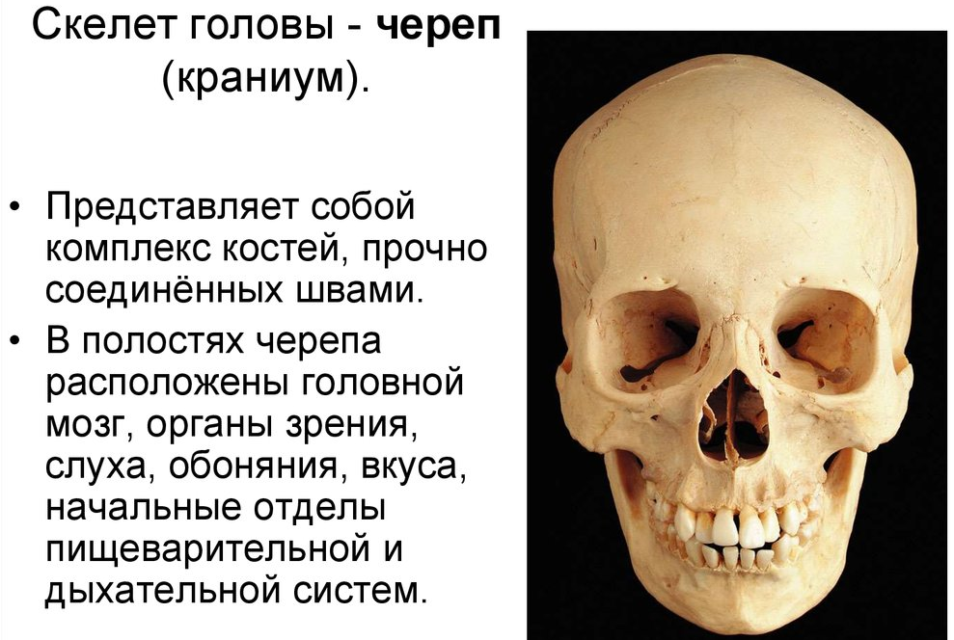
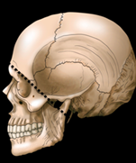
ЧЕРЕП ЧЕЛОВЕКА

Slide 20
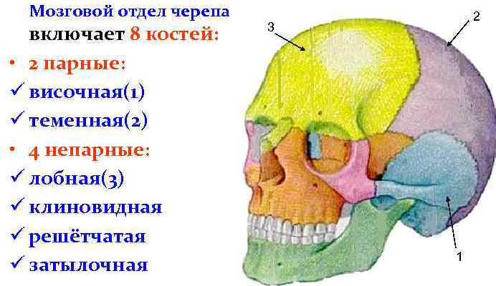
ЧЕРЕП ЧЕЛОВЕКА

Slide 21
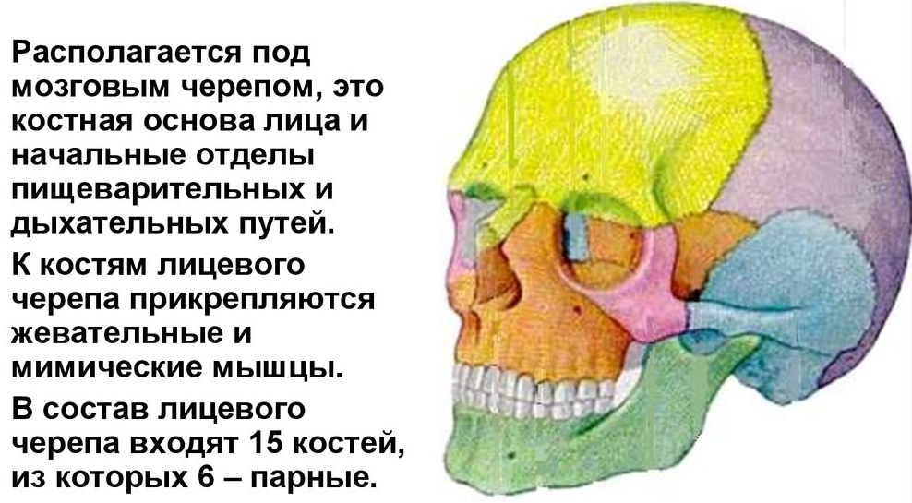
ЛИЦЕВОЙ ОТДЕЛ ЧЕРЕПА

Slide 22
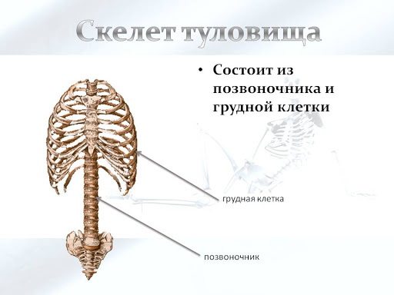
СКЕЛЕТ ТУЛОВИЩА

Slide 23
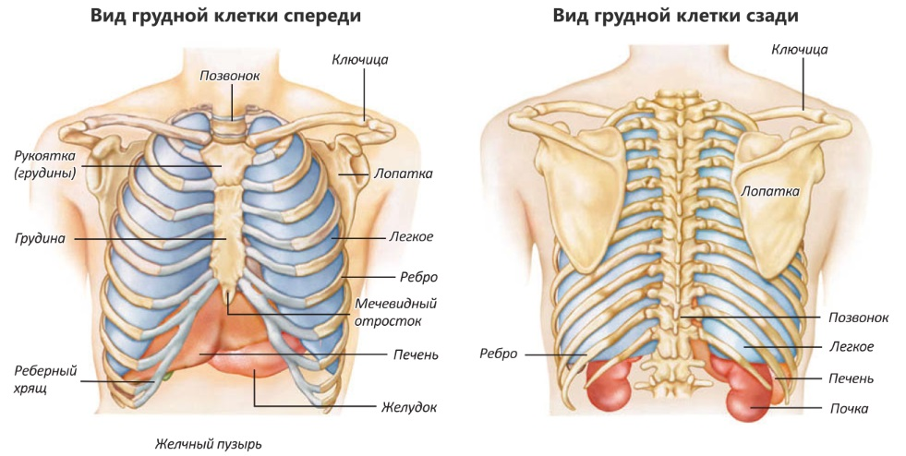
ВИД ГРУДНОЙ КЛЕТКИ
Notes:
Скелет грудной клетки состоит из 12 грудинных позвонков, 12 пар ребер и грудной кости. Задние кон­цы всех ребер прикрепляются к грудным позвонкам.
Рис. 17. Кости грудной клетки: 1-7 - истинные ребра; 8-10 - лож­ные ребра; 11,12 - колеблющиеся ребра.
Задние части передних 7 пар, так называемых истин­ных ребер, непосредственно присоединяются к груд­ной кости, а из остальных 5 пар ребер 3 пары, так на­зываемые ложные ребра, при помощи хряща сначала связываются между собой, затем через седьмую пару ребер соединяются с грудной костью. Последние две пары ребер, не соединенные с грудной костью, назы­ваются колеблющимися ребрами (рис. 17).

Slide 24
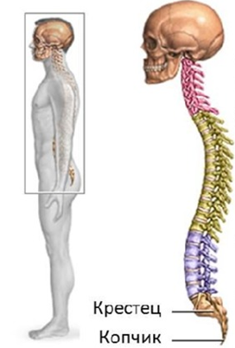
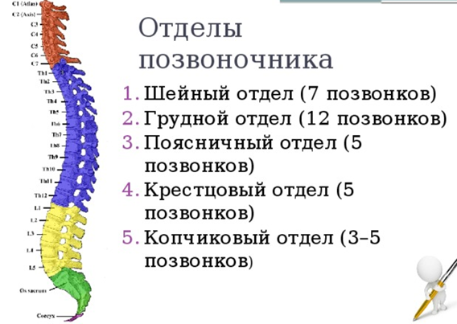
СКЕЛЕТ ПОЗВОНОЧНИКА

Slide 25
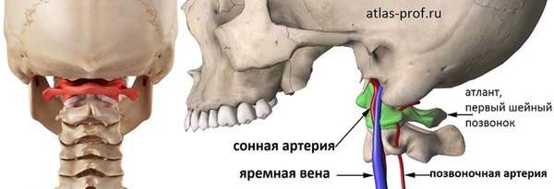
ПЕРВЫЕ ШЕЙНЫЕ ПОЗВОНКИ
Атлант и эпистрофей – 1-ый и 2-ой шейные позвонки

Slide 26
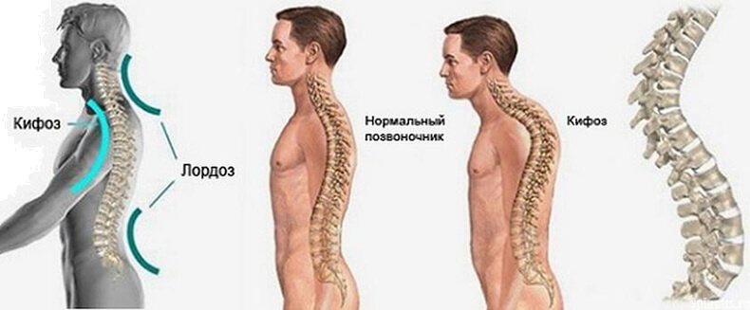
ОСАНКА-ПРИВЫЧНОЕ ПОЛОЖЕНИЕ ТЕЛА
Notes:
Осанка — это привычная поза в покое и при движении. «Привычное положение тела» — это то положение тела, которое регулируется бессознательно, на уровне системы условных рефлексов, так называемых двигательным стереотипом. Человек имеет только одну, присущую только ему привычную осанку.

Slide 27
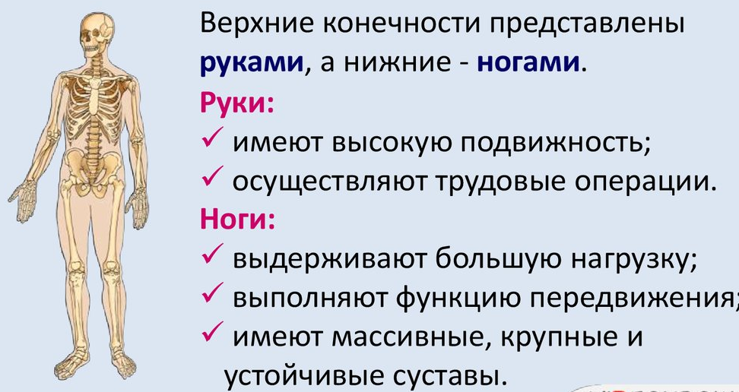
СКЕЛЕТ КОНЕЧНОСТЕЙ

Slide 28
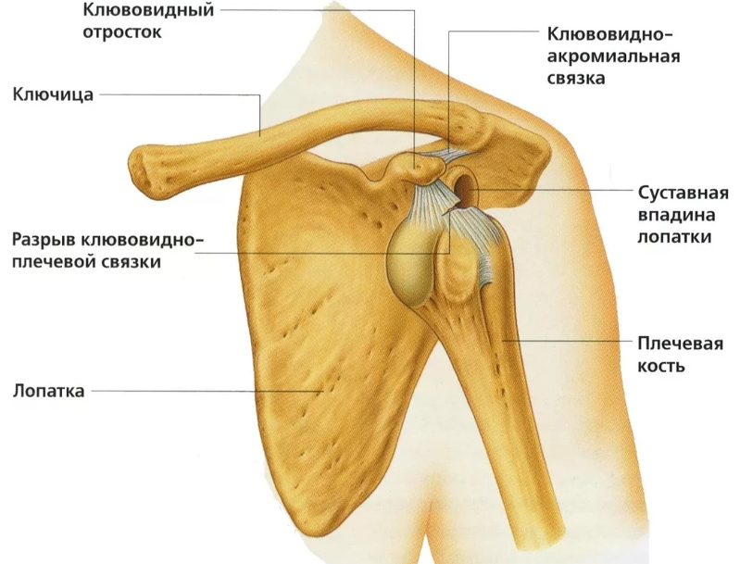
СКЕЛЕТ ПОЯСА ВЕРХНИХ КОНЕЧНОСТЕЙ

Slide 29
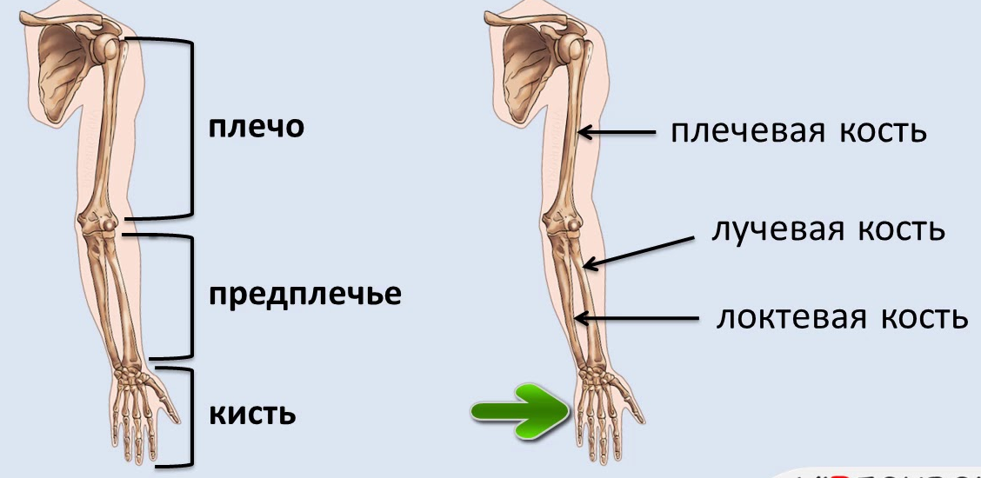
СКЕЛЕТ ВЕРХНИХ СВОБОДНЫХ КОНЕЧНОСТЕЙ

Slide 30
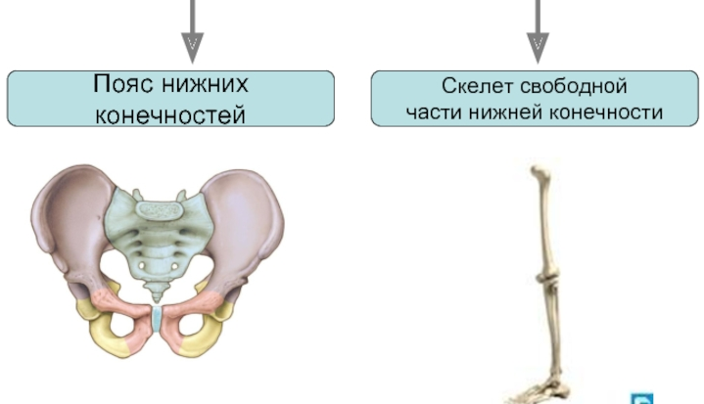
СКЕЛЕТ НИЖНИХ КОНЕЧНОСТЕЙ

Slide 31
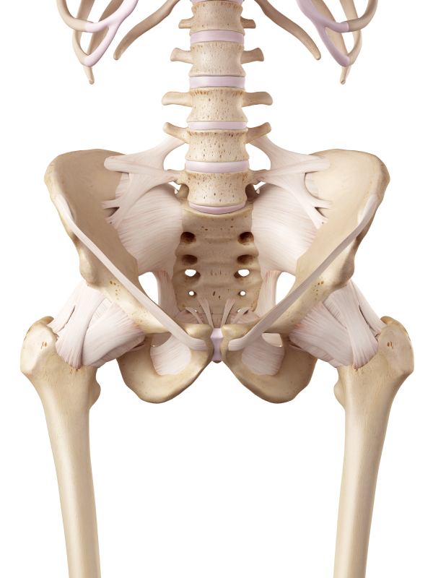
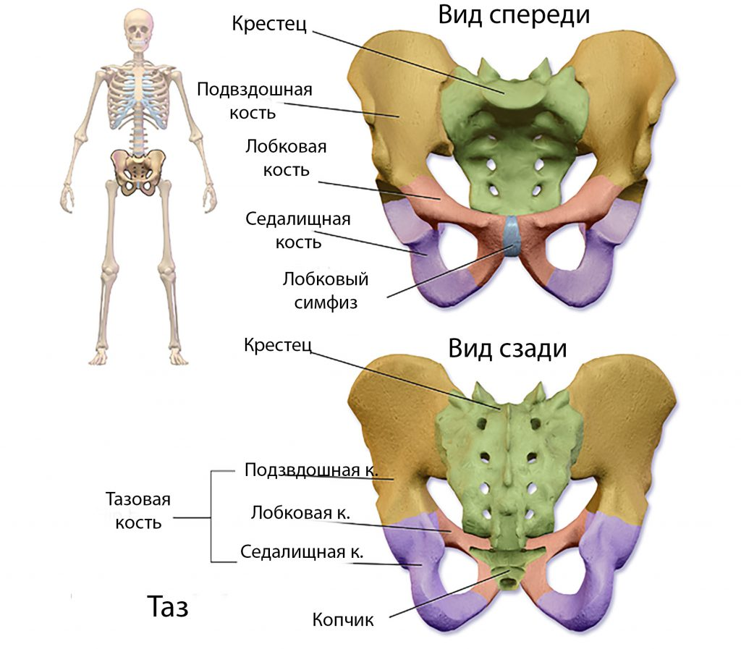
СКЕЛЕТ ПОЯСА НИЖНИХ КОНЕЧНОСТЕЙ
Notes:
Таз (лат. pelvis) — расположенная в основании позвоночника часть скелета человека (и других позвоночных), обеспечивающая прикрепление к туловищу нижних конечностей, а также являющаяся опорой и костным вместилищем для ряда жизненно важных органов. аз делят на два отдела: верхний, более широкий — большой таз (лат. pelvis major), и нижний, более узкий — малый таз (лат. pelvis minor), разделённые пограничной линией, проходящей через мыс крестца, дугообразные линии подвздошных костей, гребни лобковых костей и верхний край лобкового симфиза.
Полость большого таза является нижним отделом брюшной полости, здесь лежат органы нижнего отдела брюшной полости; малый таз скрывает мочевой пузырь, прямую кишку, а также у женщин — матку с её придатками и влагалище, у мужчин — предстательную железу и семенные пузырьки. В строении таза у взрослого человека чётко прослеживаются половые особенности и отличия. Особенности в анатомии женского таза проявляются в первую очередь его большим размером, большим объёмом и увеличенной нижней апертурой. Данные анатомические отличия связаны с функцией — таз у женщин является вместилищем развивающегося плода, который впоследствии во время родов проходит через нижнюю апертуру таза. таким образом таз у женщины шире и ниже, а все его размеры больше, чем у мужчины. Помимо этого кости женского таза тоньше, чем у мужского. Крестец у мужчин вогнутый и более узкий, а его мыс выражено выдаётся вперед. У женщин крестец, наоборот уплощён и более широкий, мыс выражен меньше и не так выдаётся вперёд, благодаря чему верхняя апертура женского таза является более округлой, чем у мужского. Подлобковый угол, под которым происходит соединение нижних ветвей лобковых костей, у мужчин является острым, а у женщин он приближается к прямому или даже тупому углу, его вершина является более закругленной, а ограничивающие его нижние ветви лобковых костей образуют лобковую дугу (аrcus pubis). Лобковый симфиз также характеризуется наиболее выраженными половыми особенностями строения. У женщин он короче по высоте, межлобковый диск более толстый, чем у мужчин. Небольшие движения у женщин в лобковом симфизе возможны во время процесса родовой деятельности, в то время как у мужчин движения в лобковом симфизе отсутствуют.

Slide 32
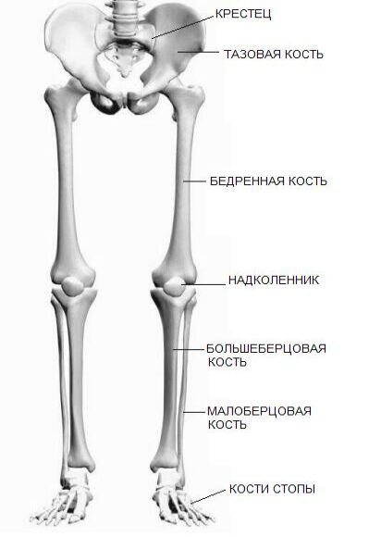
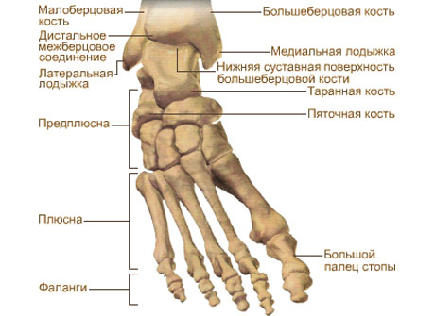
СКЕЛЕТ СВОБОДНЫХ НИЖНИХ КОНЕЧНОСТЕЙ
ОБЩИЙ ВИД
СТРОЕНИЕ СТОПЫ

Slide 33
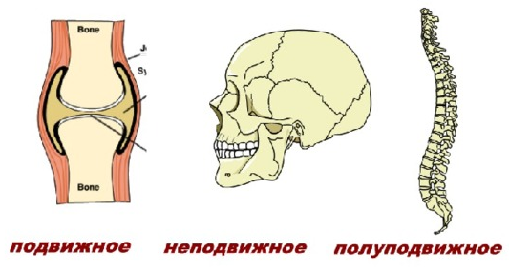
СОЕДИНЕНИЯ КОСТЕЙ

Slide 34
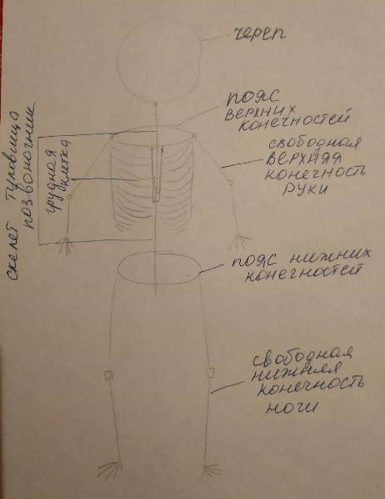
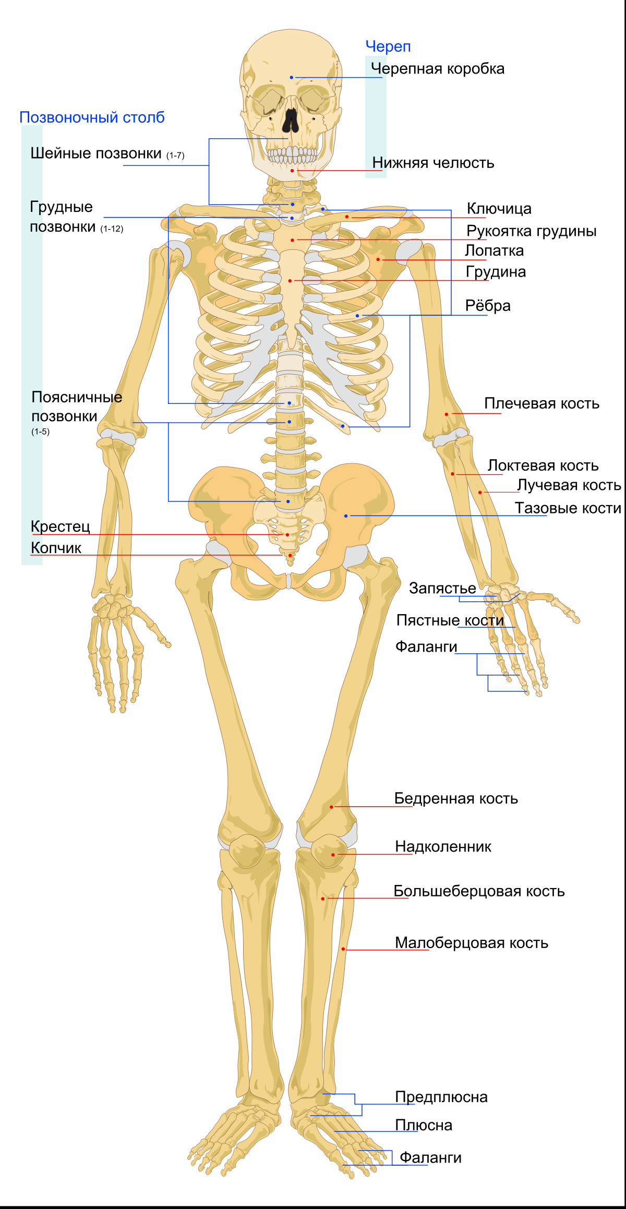
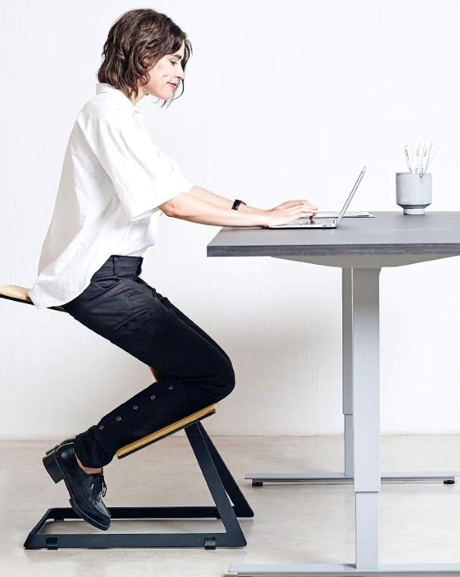
НА ЗАМЕТКУ!

Slide 35
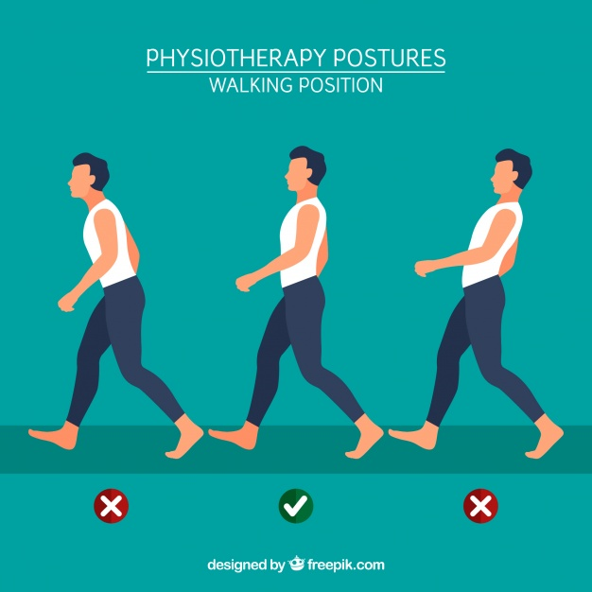
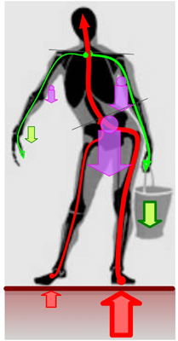
НАГРУЗКА НА СКЕЛЕТ

Slide 36

Ваше здоровье - в ваших руках!!!

Slide 37
З А Д А Н И Е
Прочитать
§ 9
(стр. 27- 30)
и выписать основные понятия.
Выполнить задания и ответить на вопросы письменно
(стр. 30).
Нарисовать рисунки №16,17,19,
а 14 по желанию.
Выучить названия костей скелета рис. №14.

